Slide 1



ПРЕЗЕНТАЦИЯ ДЕЯТЕЛЬНОСТИ ЦЕНТРА МОЛОДЁЖИ
ГОРОДА-КУРОРТА КИСЛОВОДСКА
2024 ГОД

Slide 2
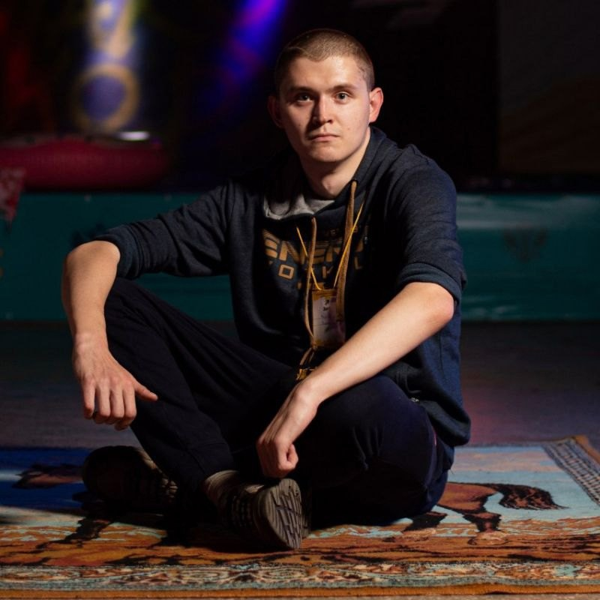
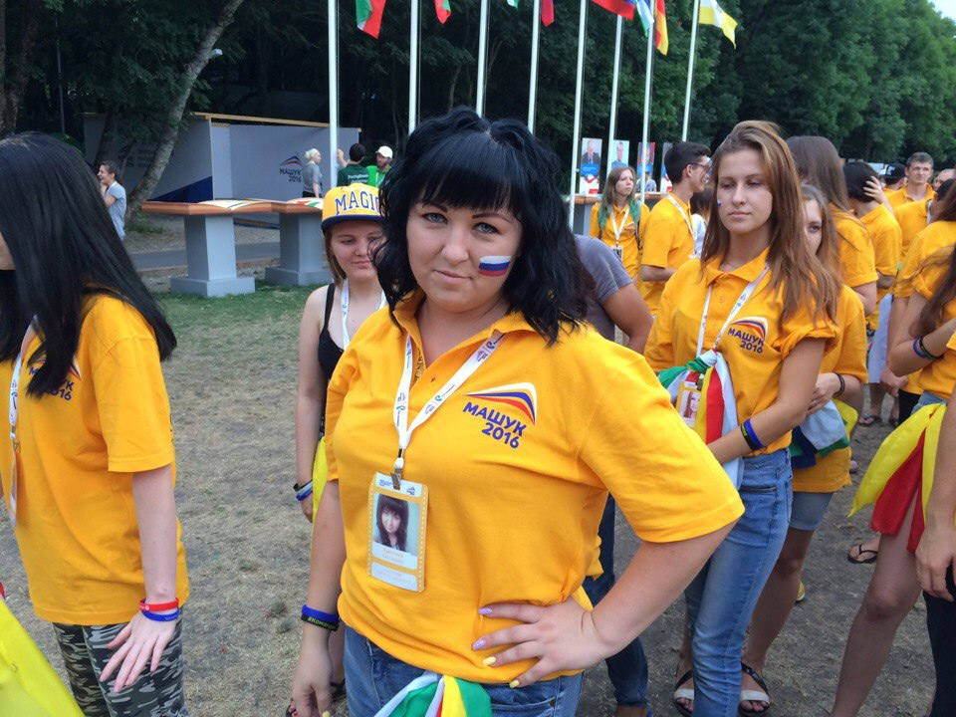
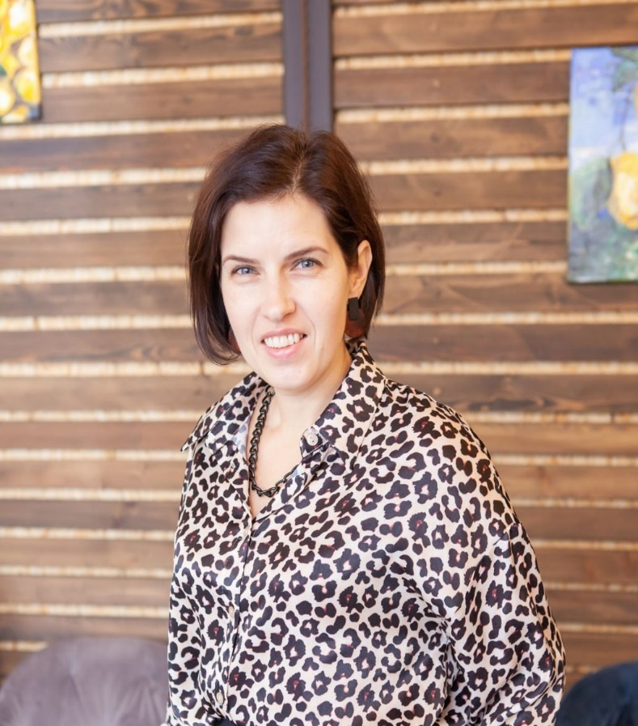
СОТРУДНИКИ ЦЕНТРА МОЛОДЁЖИ
Главный специалист по работе с молодёжью Центра
Фадеев Роман Константинович
И.о. директора Центра
Беспалова Кристина Викторовна
Заместитель директора Центра
Мишенина Ирина Александровна

Slide 3

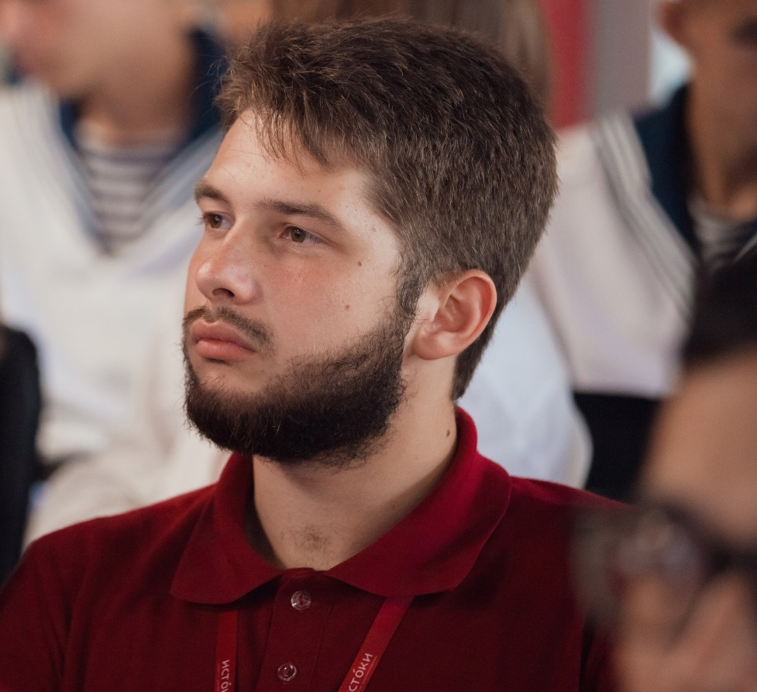
Специалист по работе с молодёжью Центра
Боровиков Владимир Дмитриевич

Slide 4
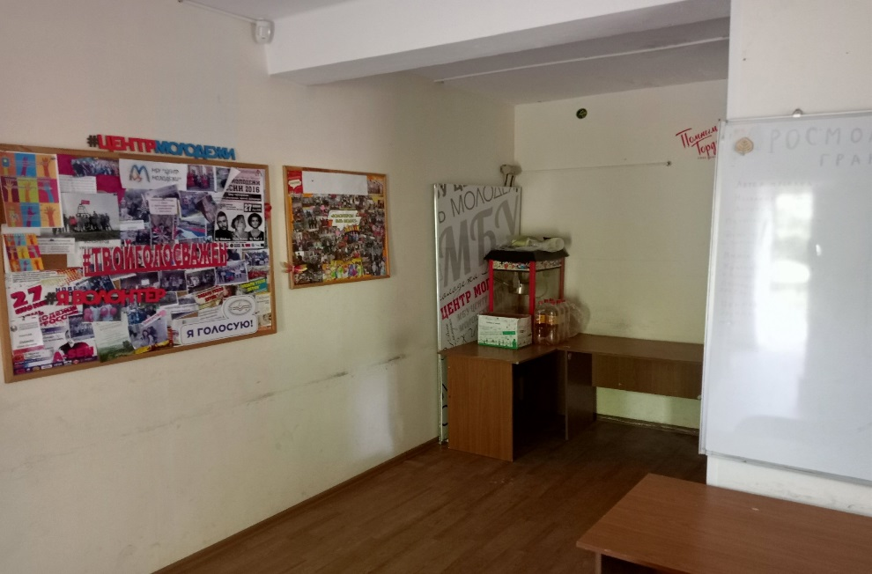
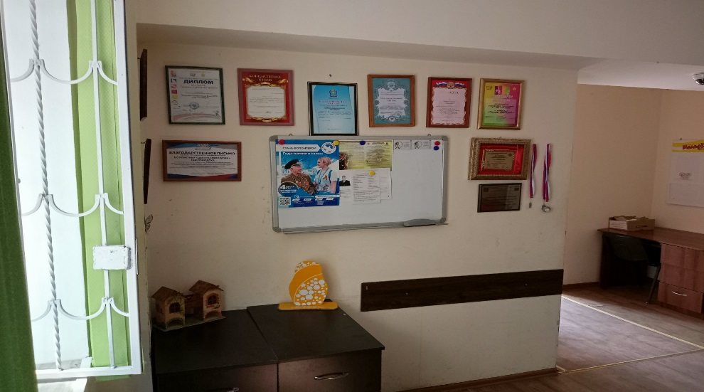
ОСНОВНАЯ ИНФОРМАЦИЯ
МБУ «Центр молодёжи» - это учреждение молодёжной политики, работающее с молодыми людьми на территории города-курорта Кисловодска.
Основан 16 января 2012 года.

Slide 5
Работа Центра молодежи осуществляется по следующим направлениям:
- гражданское воспитание молодёжи
- развитие добровольчества
- пропаганда физической культуры и спорта
- поддержка талантливой молодежи
- поддержка молодых ученых (создание площадок, проведение конференций, работа со школьниками, победителями олимпиад);
- развитие молодежного туризма (взаимодействие с КМВ, туры выходного дня).
- информационное обеспечение молодежной политики

Slide 6
Работа Центра молодежи осуществляется по следующим направлениям:
- развитие органов ученического и студенческого самоуправления
- развитие студенческих отрядов и молодёжных организаций
- профилактическая работа с молодежью их группы риска
- вовлечение молодёжи в проектно-грантовую деятельность
- работа в автоматизированной информационной системе «Молодежь России» и платформе ДОБРО.РФ.

Slide 7
Развитие волонтёрства в Кисловодске
В городе-курорте Кисловодске свою деятельность осуществляет волонтёрский отряд «Авангард».
Волонтёры помогают на городских и краевых мероприятиях оказывали помощь жителям в период пандемии новой коронавирусной инфекции, участвовали в сборе гуманитарной помощи для жителей Донбасса, а также ежегодно участвуют в реализации всероссийских и краевых акций.
На платформе ДОБРО.РФ зарегистрирован 51 волонтёр города.
Лидером волонтёрского движения города является Беспалова Кристина Викторовна.

Slide 8


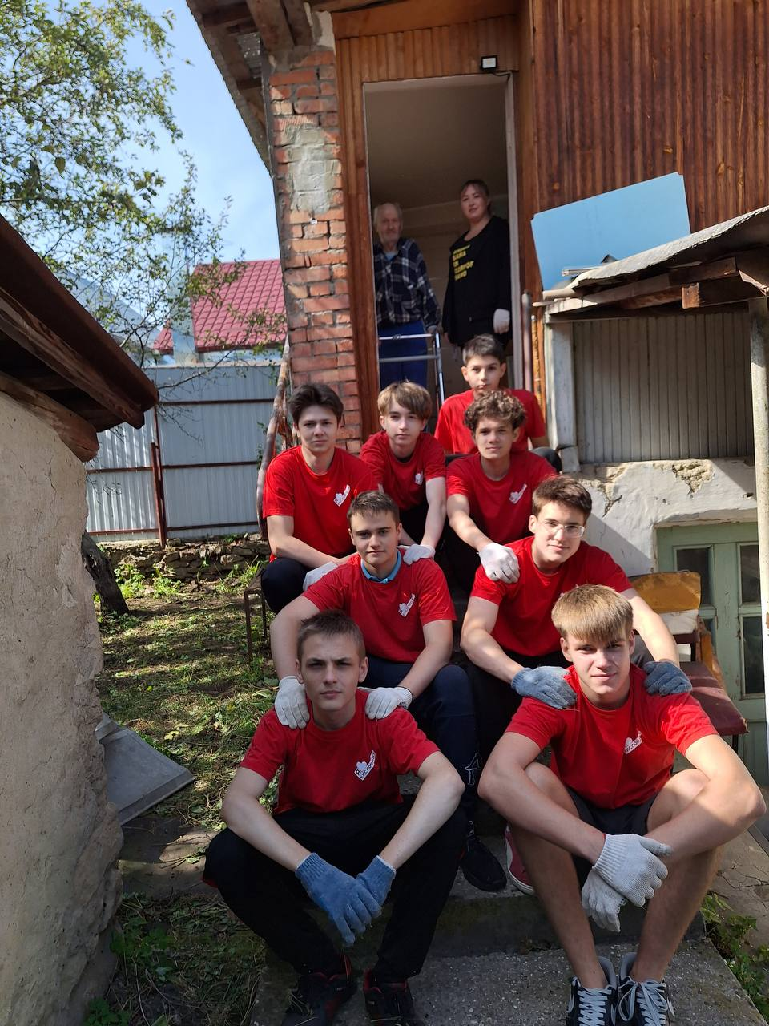
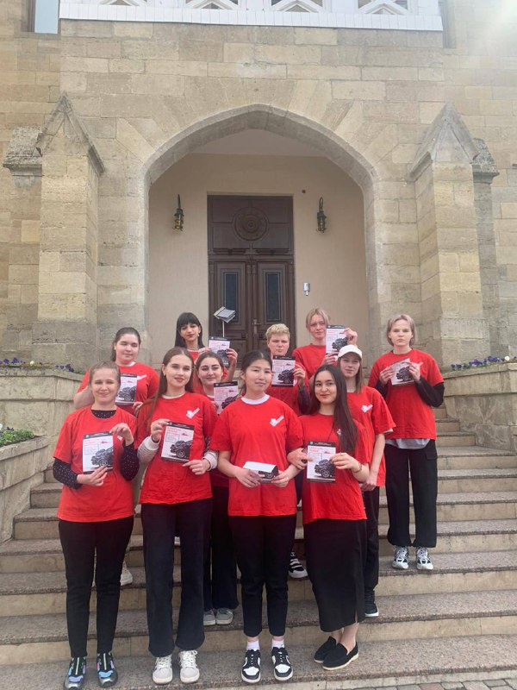
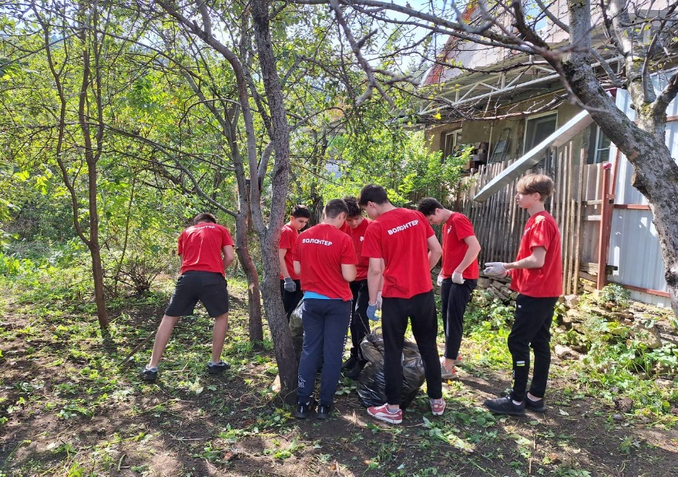
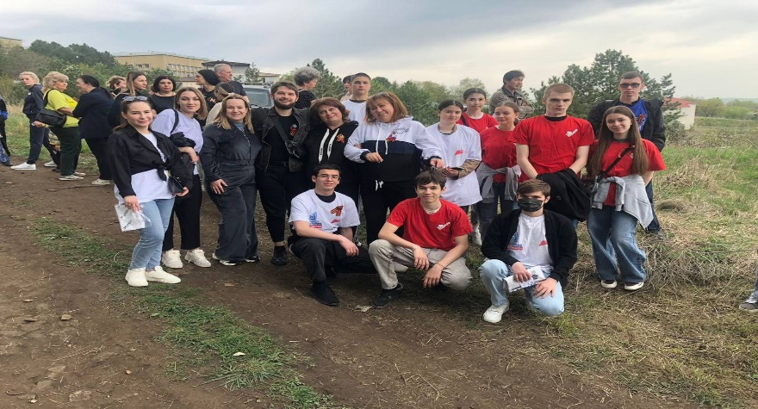
ВОЛОНТЁРЫ КИСЛОВОДСКА

Slide 9
КОМФОРТНАЯ ГОРОДСКАЯ СРЕДА
Волонтёры города активно участвуют в реализации федерального проекта «Формирование комфортной городской среды» национального проекта» нацпроекта «Жильё и городская среда».
По итогам 2024 года на территории города-курорта Кисловодска к участию в организации рейтингового голосования по благоустройству посредством платформы ДОБРО.РФ было привлечено 232 волонтёра и 3 сотрудника центра молодёжи.
Точки для голосования были организованы во всех частях города.
Более 90% процентов жителей и молодёжи города-курорта Кисловодска ежегодно принимают участие в развитии комфортной городской среды.

Slide 10
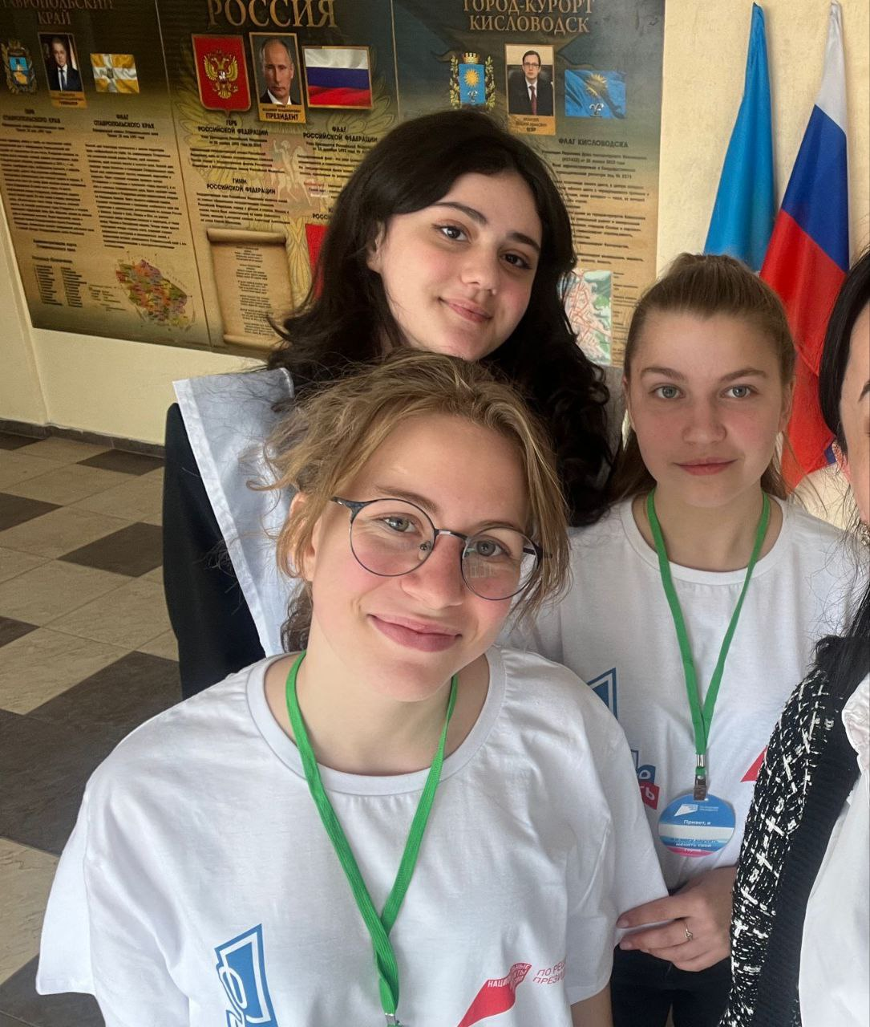
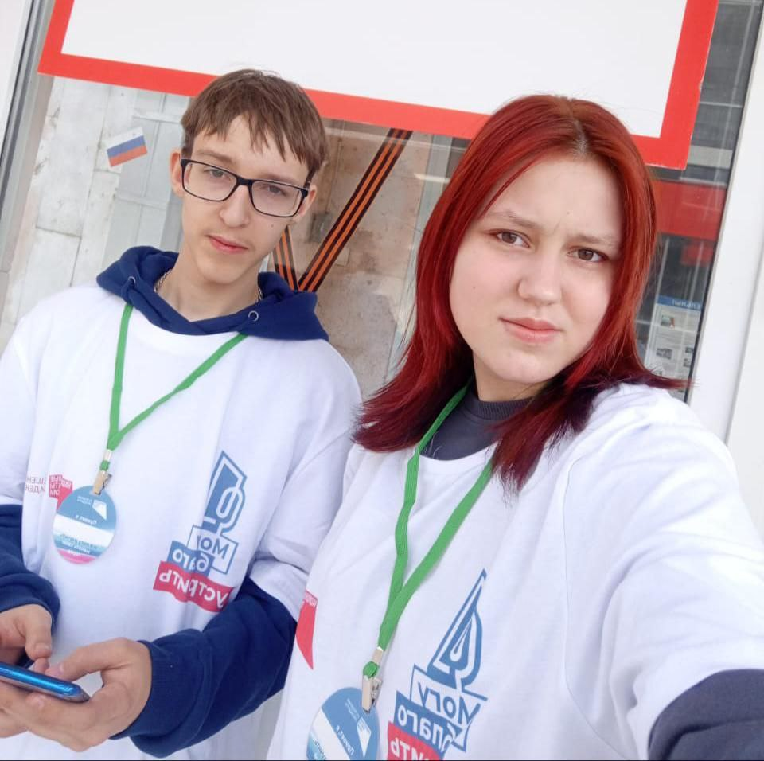
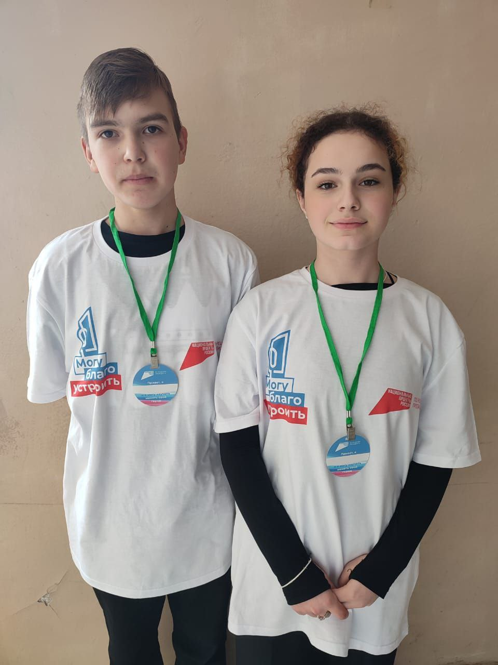
Волонтёры ФКГС Кисловодска

Slide 11
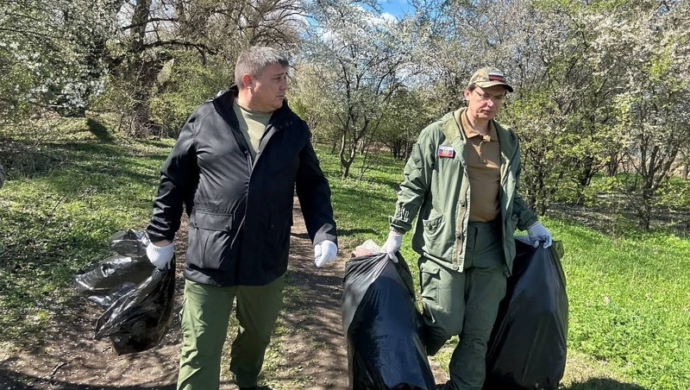
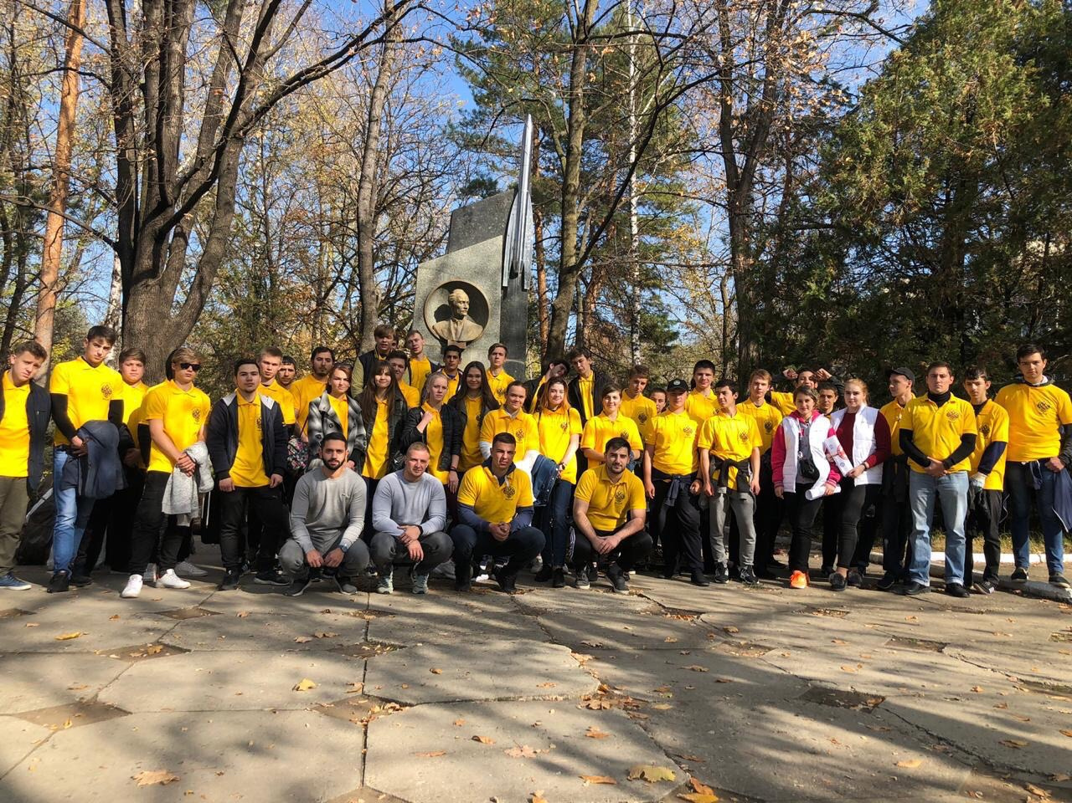
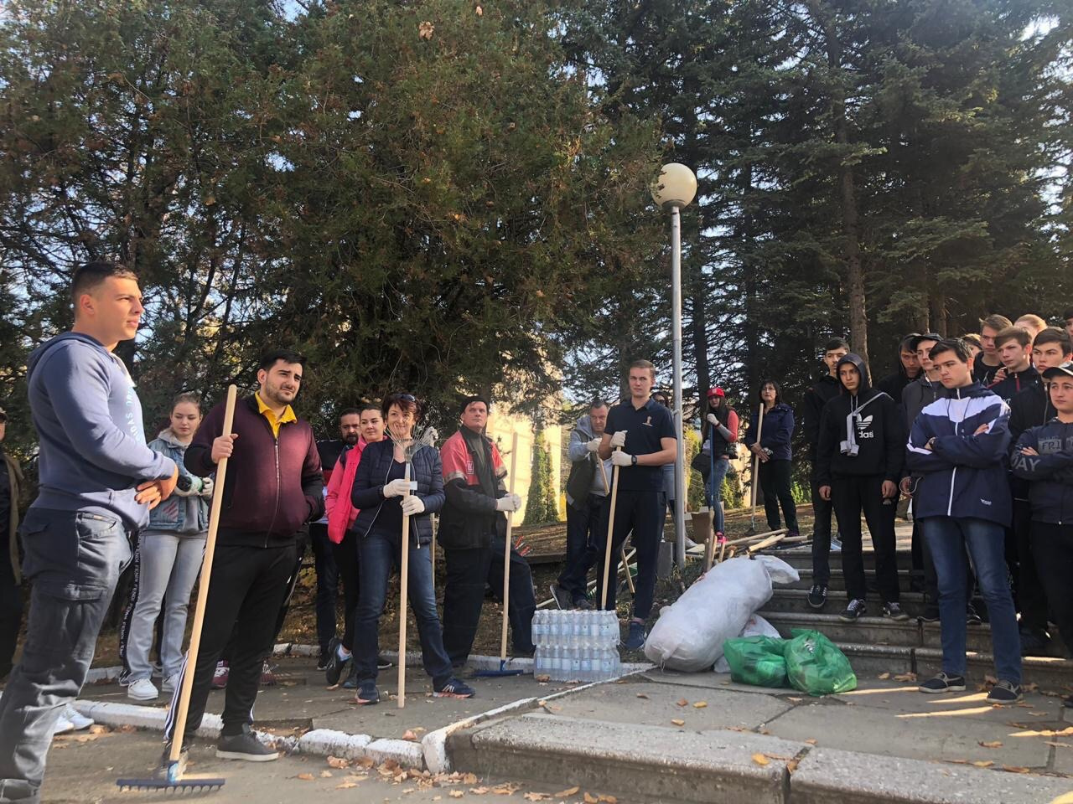
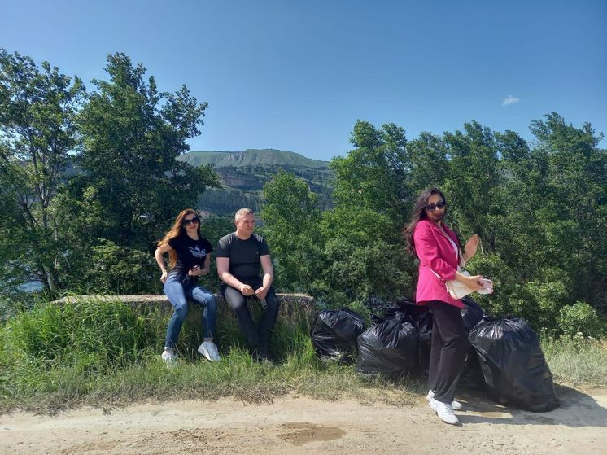
Поддержка экологии. Уборка города

Slide 12
ОРГАНИЗАЦИЯ СУББОТНИКОВ
В рамках поддержки экологии и развития окружающей среды на территории города-курорта Кисловодска активно проводятся Общегородские субботники. Жители и молодые люди города-курорта Кисловодска вместе с коммунальными службами, администрацией Кисловодска убирают мусор и бутылки, сухие ветки, траву и бычки с улиц курортного города.
На субботники привлекаются от 30-50 единиц техники, 30000 человек, среди них активные члены РСМ, Движения Первых, Навигаторы Детства.

Slide 13

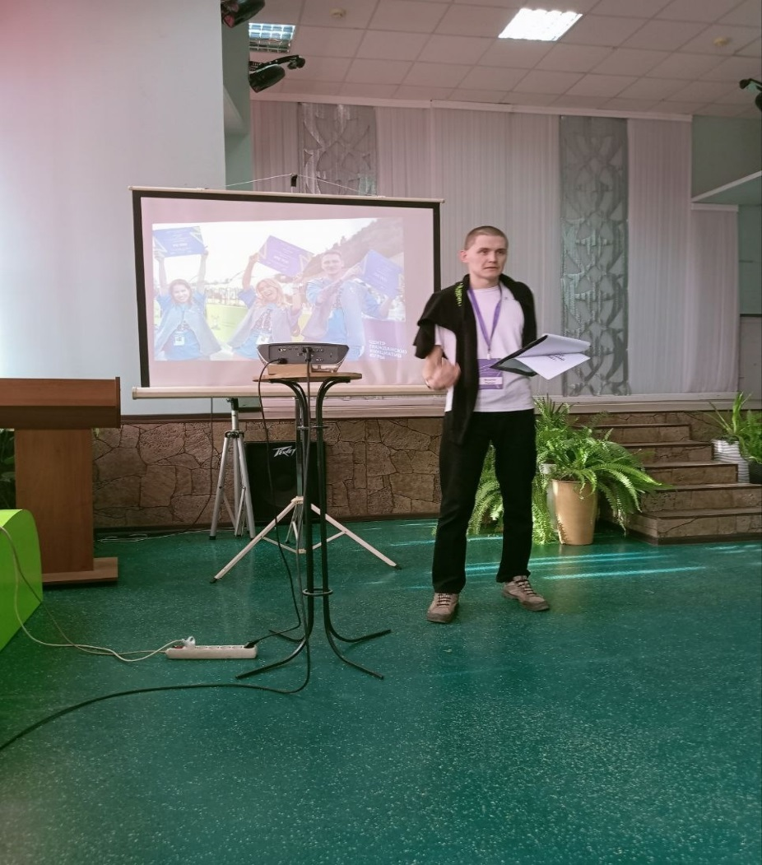
Проектно-грантовая деятельность

Slide 14
Продвижение конкурса Росмолодёжь.Гранты
С июня 2024 года на базе Центра молодёжи города-курорта Кисловодска проводятся грантовые мероприятия амбассадором Росмолодёжь.Гранты Фадеевым Романом Константиновичем.
Мероприятие состоит из двух частей: теория – где участники знакомятся с конкурсом, возможностями, которые он открывает для молодёжи, практика – где ребята создают свои инициативы посредством групповой работы.
Грантовые мероприятия объединяют 5 городов Ставропольского края, 2 сообщества и 3 молодёжные организации Ставропольского края.

Slide 15
КУЛЬТУРНО-МАССОВОЕ
С 2012 года по настоящее время сотрудники Молодёжного центра города-курорта Кисловодска активно участвуют в организации культурно-массовых мероприятиях. Ежегодно к добрым делам привлекается от 50-300 волонтёров.
день города Кисловодска;
масленичные гуляния;
городской конкурс «Студенческая весна Кисловодска»;
конкурс патриотической песни «Солдатский конверт»;
новогодние праздничные мероприятия.

Slide 16
ИСТОРИЧЕСКАЯ ПАМЯТЬ
Специалисты Молодёжного центра при поддержке волонтёров города Кисловодска оказывают помощь в период празднования Дня Великой Победы, а также в преддверии памятных исторических дат.
Волонтёры города сопровождают ветеранов ВОВ, помогают им на мероприятии, участвуют в акциях «Георгиевская ленточка» и Всероссийская акция «Знамя Победы», «Огненные картины» и «Сад памяти», оказывали помощь в период проведения краевого автопробега, посвященного Победе в Великой Отечественной войне, во время проведения памятного мероприятия «День Памяти и Скорби».
Суммарно за 2021-2022 год к памятным мероприятиям было привлечено более 200 волонтёров.

Slide 17

СПАСИБО ЗА ВНИМАНИЕ

